Slide 1
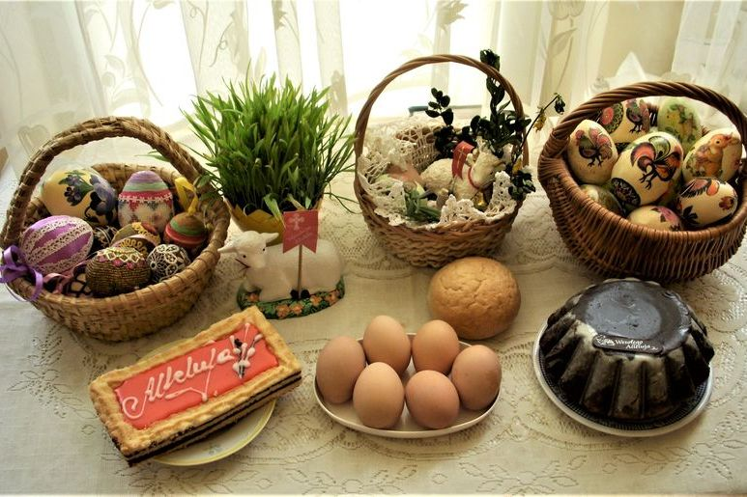
Polskie tradycje i zwyczaje Wielkanocne
Wielkanoc wiąże się z wieloma tradycjami, sięgającymi nawet do XIV wieku. Jest nie tylko ważna ze względu na duchowy wymiar. Jest to bowiem czas kiedy przyroda budzi się na nowo do życia. Jakie wiec zwyczaje panują w Polsce – oto one.

Slide 2
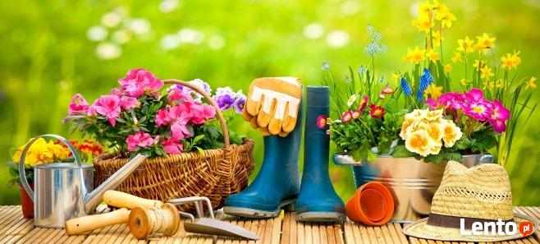
Wiosenne porządki
Dawniej początek wiosny był idealną okazją do wielkich porządków. Sprzątało się mieszkania , malowało domy, robiło się świąteczne dekoracje którymi ozdabiano pomieszczenia. Nadal panuje zwyczaj sprzątania domu i wszyscy domownicy myszą się to tego przyłożyć.
Pamiętajmy że porządki wedle tradycji powinny się skończyć do piątku.

Slide 3
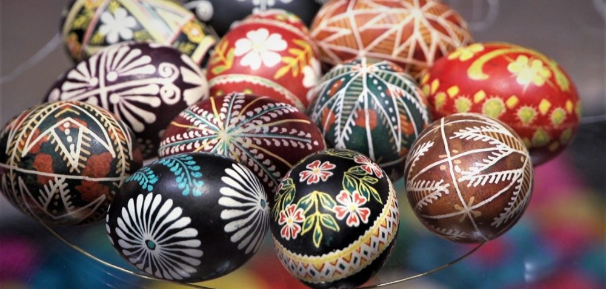
Malowanie jaj
Każdy region naszego kraju ma swój charakterystyczny sposób ozdabiania jaj. Są one symbolem pomyślności oraz rodzącego się życia. Stanowią bardzo ważny element Wielkanocy.

Slide 4
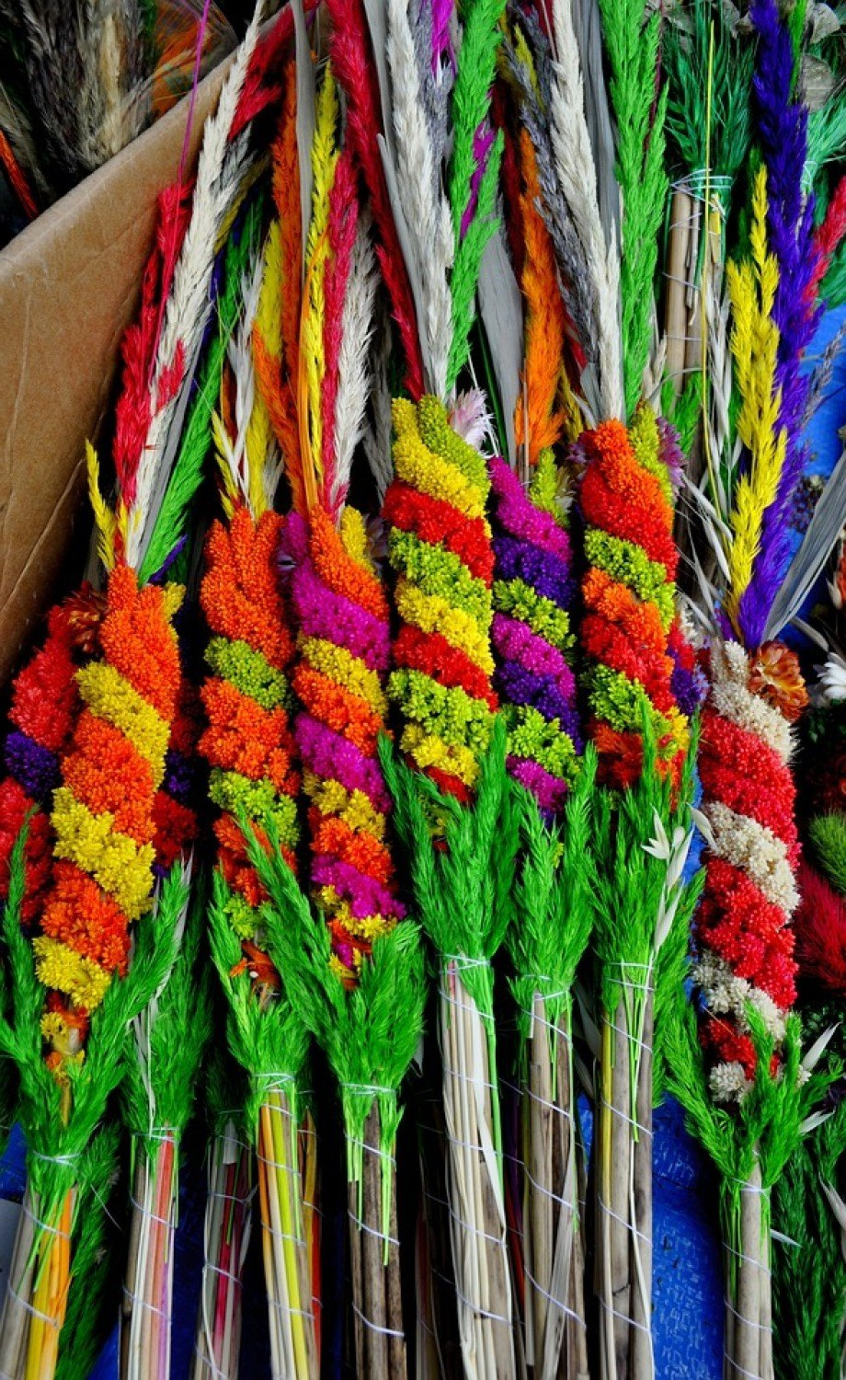
Wielki tydzień
Przygotowanie na ponowne narodziny Chrystusa, zaczyna się tak naprawdę już wcześniej, bo Środą Popielcową, jednak bardziej wyraźnym sygnałem zbliżającego się odnowienia jest Palmowa Niedziela zwaną dawniej „Kwietną” lub „Wierzbową”. Święto to obchodzi się w Polsce od średniowiecza, a zostało ono ustanowione na pamiątkę przybycia Chrystusa do Jerozolimy. Tego dnia wierni zanoszą do kościoła palemkę, która jest symbolem odradzającego się życia. Poświęcone palemki wracają potem do domów i zdobią je przez całe święta. Kiedyś jednak miały one dodatkową moc, bo postawione w czasie burzy w oknie miały zapewnić bezpieczeństwo.

Slide 5
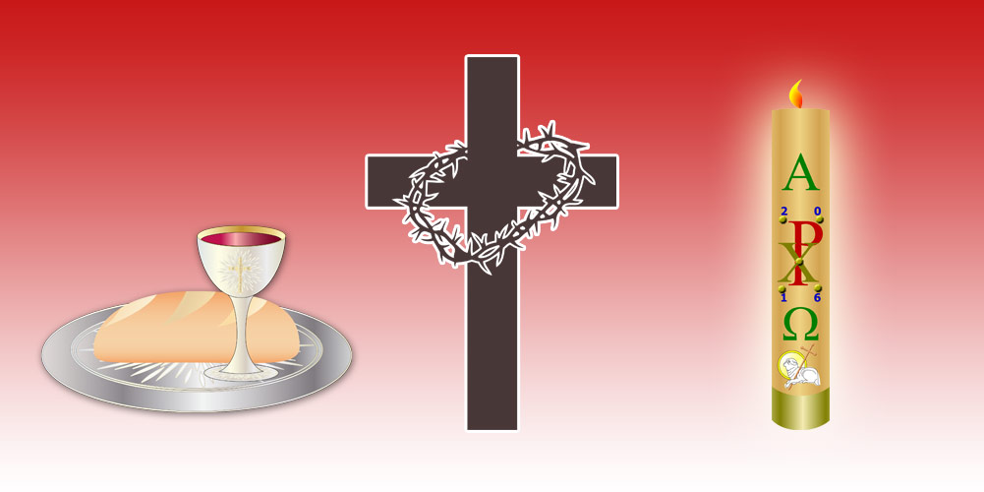
Triduum Psachalne
W dawnych czasach w Wielki Czwartek pieczono ogromne baby i malowano pisanki. W Wielki Piątek nie można było pracować na roli, choć dziś większość z nas normalnie idzie do pracy, a ograniczamy się tylko do bezmięsnego postu w ten dzień. W kościołach z ołtarza znikają wszystkie przedmioty a dzwony milkną aż do zmartwychwstania.

Slide 6
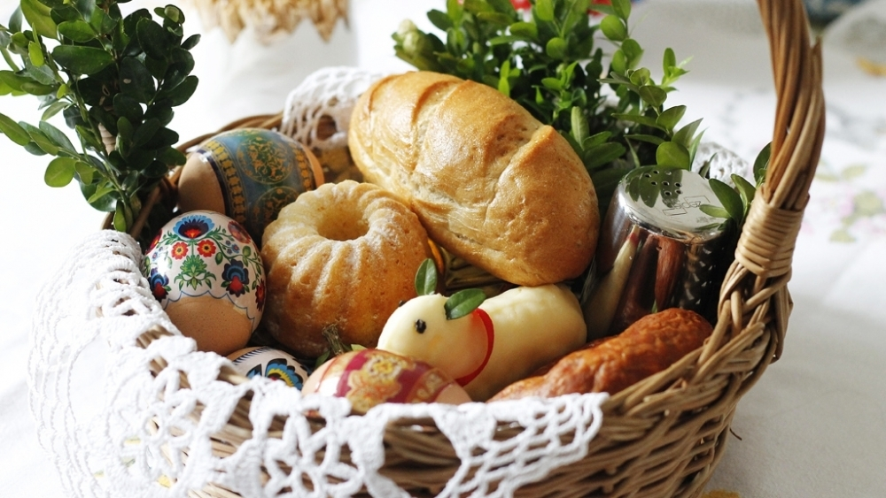
Wielka Sobota
W Wielką Sobotę, naturalne z samego rana idzie się do kościoła z koszyczkiem. Pięknie przystrojona święconka musiała być ozdobiona haftowaną serwetką i bukszpanem, oraz zawierać w sobie smakołyki, które znajdą się potem na wielkanocnym stole.

Slide 7
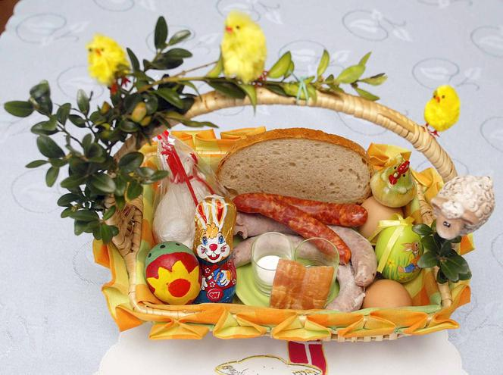
Nie mogło w niej zabraknąć
baranka (symbolu Chrystusa Zmartwychwstałego)
mięsa i wędlin (na znak, że kończy się post)
chrzan (gorycz męki Pańskiej i śmierci)
masło (oznakę dobrobytu)
jajka (symbol narodzenia)
chleb (symbol ciała Chrystusa)
Święconkę jadło się następnego dnia, po rezurekcji. Tradycja mówi, że po powrocie z kościoła ze święconym pokarmem należało trzykrotnie obejść dom aby zapewnić urodzaj i powodzenie. Poświęcone pisanki zakopywano także pod progiem domostw aby zagradzały dostęp siłom nieczystym.
Ciekawostką jest, że jeśli w Wielką Sobotę obmyjecie twarz w wodzie, w której gotowały się jajka na święconkę, to znikną piegi i inne mankamenty urody!

Slide 8
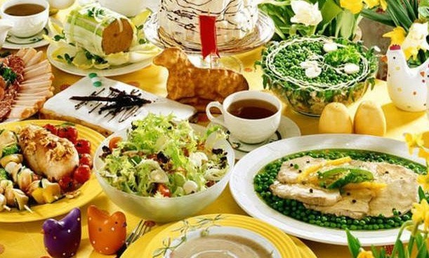
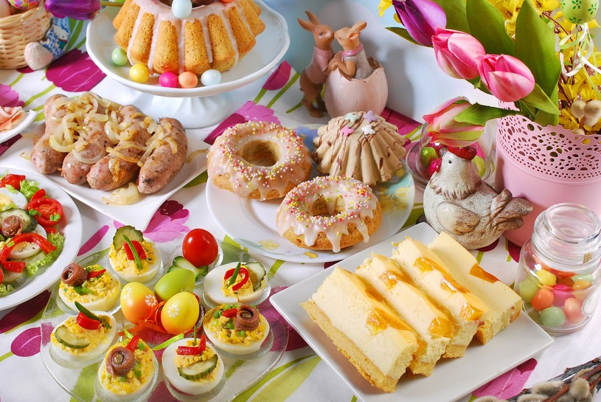
Niedziela Wielkanocna
W Wielką Niedzielę nie może zabraknąć stołu przykrytego białym obrusem. Na śniadanie są zazwyczaj żurek, bała kiełbasa, pasztety, pieczenie oraz szynki. Konieczne są także wielkanocne ciasta taki jak mazurki czy babki. W niektórych regionach po świątecznym śniadaniu następuje tak zwany „zajączek wielkanocny”- czyli szukanie drobnego upominku ukrytego gdzieś w domu.

Slide 9
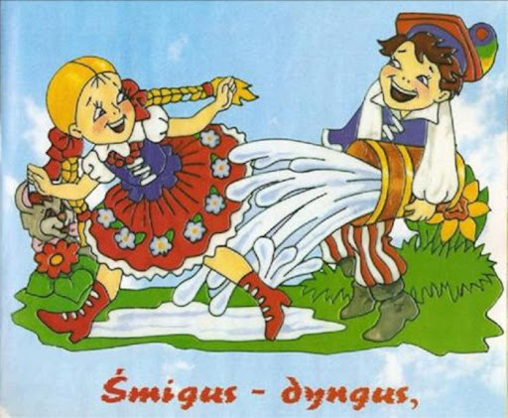
Śmigus – Dyngus
Śmigus – Dyngus czyli Wielkanocny Poniedziałek, polega na wzajemnym oblewaniu się wodą i jest to najbardziej oczekiwany przez najmłodszych moment Świąt. Dawniej obowiązywała także uderzanie się wierzbowymi gałązkami. Zwyczaj ten przyszedł do nas z Jerozolimy, gdzie przeciwnicy chrześcijaństwa mieli jakoby przy pomocy wody rozpędzać wiernych, zbierających się w celu rozpamiętywania zmartwychwstania Chrystusa.

Slide 10
Dziękuję
za uwagę

